Slide 1
카드 관리 시스템

Slide 2
카드 관리 시스템 - 개요
각각의 카드를 확인하고 분해, 제작하는 시스템이다.
기획 의도
플레이어가 카드의 정보를 상세하게 볼 수 있는 카드 상세 정보 시스템, 카드를 제작할 수 있는 카드 제작 시스템, 카드를 분해할 수 있는 카드 분해 시스템, 다수의 카드를 동시에 분해할 수 있는 카드 일관 분해 시스템과 같은 카드를 관리하는 기능을 가진 시스템을 카드 관리 시스템이라고 한다. 해당 시스템들을 사용하여 플레이어가 카드를 이해하고, 전투를 준비하는 과정을 축약함으로써 게임에서 지루할 수 있는 과정을 축약하기 위해서 해당 시스템들을 기획하였다.

Slide 3
카드 관리 시스템 구조
목록 | 설명 | 기획서
카드 일람 시스템 | 카드를 일람하는 시스템과 일람을 보조하는 시스템이다. | 1. 카드 일람 시스템
카드 관리 시스템 | 카드를 제작, 분해 같은 관리하는 시스템이다. | 1.1 카드 관리 시스템
덱 시스템 | 덱을 일람하고 생성, 삭제, 배치 같은 관리하는 시스템이다. | 2. 덱 시스템

Slide 4
카드 상세 정보 시스템

Slide 5
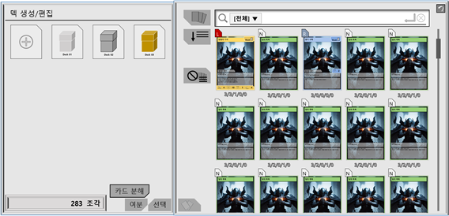
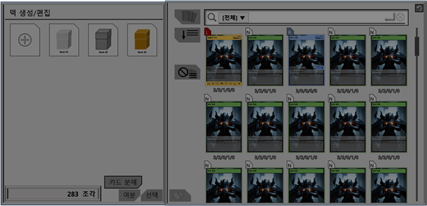
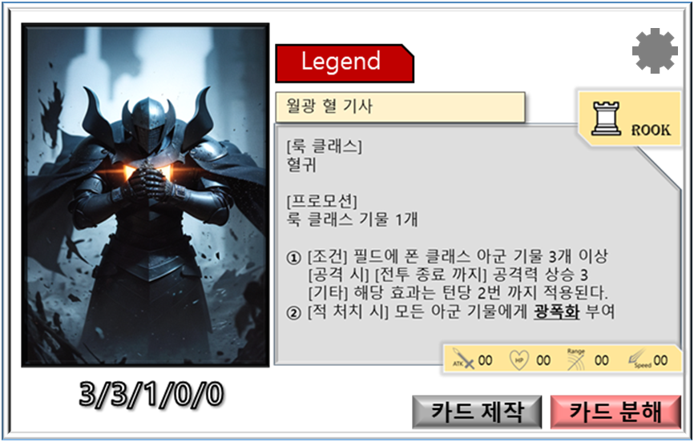

카드 상세 정보 시스템 - 개요 및 알고리즘
카드의 일러스트, 조건, 효과 등의 정보를 정리하여 상세히 볼 수 있는 시스템이다.
기획 의도
카드에 기제되어 있는 정보를 분해 및 재배치하여 플레이어가 해당 카드에 대한 정보를 이해하는 과정에서 도움을 주어 게임에 대한 이해도를 높이고 보다 높은 전략을 구상할 수 있게 하였다.
카드 클릭
상세 정보 팝업

Slide 6
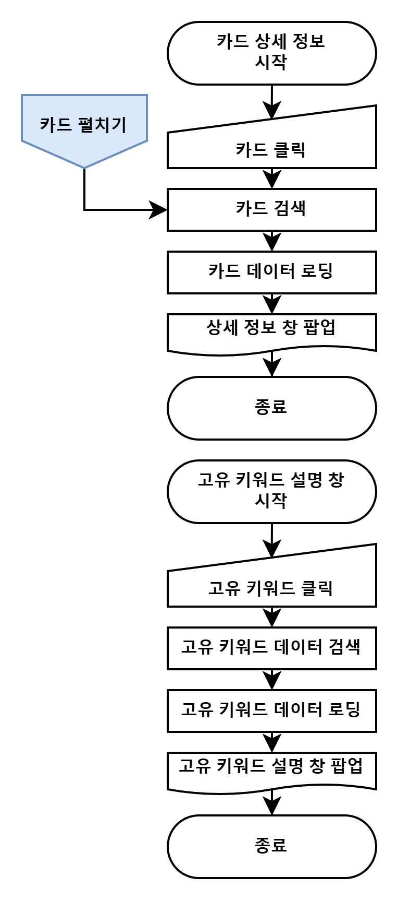
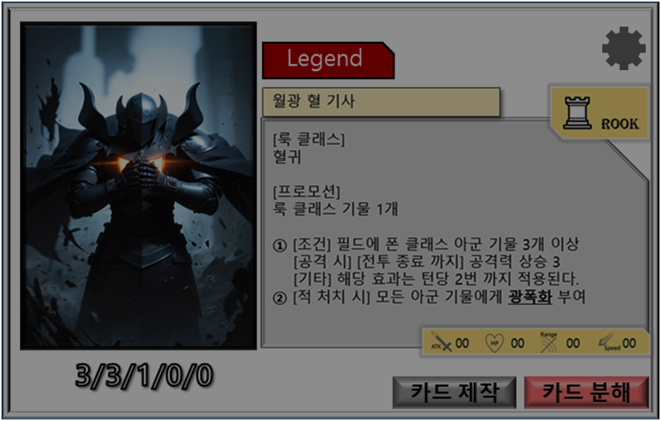
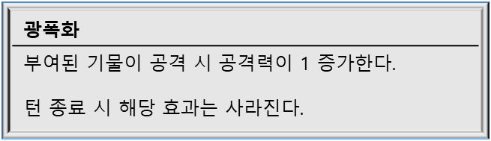
카드 상세 정보 시스템 - 규칙 및 세부설명
카드 상세 정보 시스템 규칙
1. 카드를 마우스 좌 클릭하는 것으로 상세 정보를 팝업한다.
2. 상세 정보 밖 영역이나 마우스 우 클릭을 하는 것으로 상세 정보를 닫는다.
3. 상세 정보에는 카드의 기본 정보(일러스트, 이름, 효과 등)과 등급, 레어도별 보유량이 표기된다.
4. 일러스트를 마우스 좌 클릭하면 일러스트를 확대 팝업한다.
5. 강조된 고유 키워드를 클릭하는 것으로 해당 고유 키워드 설명창을 팝업한다.
6. 마우스 좌 클릭으로 확대된 일러스트와 고유 키워드 설명창을 닫는다.
고유 키워드 클릭
고유 키워드 설명 창 팝업

Slide 7
카드 상세 정보 시스템－ 데이터 참조 위치
카드 상세 시스템 참조 데이터 위치
Data 구분 | 파일 명 | 인덱스 명 | 데이터 타입 | 기타
카드 이름 | 카드 데이터 테이블 | 카드 명(Card Name) | String
카드 메인 클래스 | 카드 데이터 테이블 | 메인 클래스(Main Class) | Shot | 킹-0, 퀸-1, 나이트-2, 비숍-3, 루크-4, 폰-5
카드 서브 클래스 | 카드 데이터 테이블 | 서브 클래스(Sub Class) | Shot | 킹-0, 퀸-1, 나이트-2, 비숍-3, 루크-4, 폰-5
카드 종족 | 카드 데이터 테이블 | 종족(Tribe) | Shot | 휴먼-00, 정령-01, 혈귀-02, 기계-03 ···
카드 소속 | 카드 데이터 테이블 | 소속(Affiliation) | Shot | 무소속-00, 기사단-01, 마탑-02, 신전-03 ···
카드 사용 조건 텍스트 | 카드 데이터 테이블 | 카드 사용 조건(Card Use Condition) | String
카드 효과 텍스트 | 카드 데이터 테이블 | 효과 텍스트(Effect Text) | String
기물 체력 | 카드 데이터 테이블 | 기물 체력(Piece Health Point) | Float
기물 공격력 | 카드 데이터 테이블 | 기물 공격력(Piece Attack Point) | Float
기물 사거리 | 카드 데이터 테이블 | 기물 사거리(Piece Range Point) | Float
기물 이동 속도 | 카드 데이터 테이블 | 기물 이동 속도(Piece Speed Point) | Float
스킬 사거리 | 카드 데이터 테이블 | 스킬 사거리(Skill Range) | Float
카드 보유 매수 – 노멀 | 유저 Card 테이블 | 노멀 레어(Normal Rare) | Float
카드 보유 매수 – 실버 | 유저 Card 테이블 | 실버 레어(Silver Rare) | Float
카드 보유 매수 – 골드 | 유저 Card 테이블 | 골드 레어(Gold Rare) | Float
카드 보유 매수 – 슈퍼 | 유저 Card 테이블 | 슈퍼 레어(Super Rare) | Float
카드 보유 매수 – 울트라 | 유저 Card 테이블 | 울트라 레어(Ultra Rare) | Float
고유 키워드 이름 | 고유 키워드 테이블 | 고유 키워드 이름(Origin Keyword Name) | 문자(64자)
고유 키워드 설정 텍스트 | 고유 키워드 테이블 | 고유 키워드 설정(Origin Keyword Explanation) | 문자(128자)

Slide 8
카드 상세 정보 시스템 - UI 리소스

Slide 9
카드 제작 시스템

Slide 10
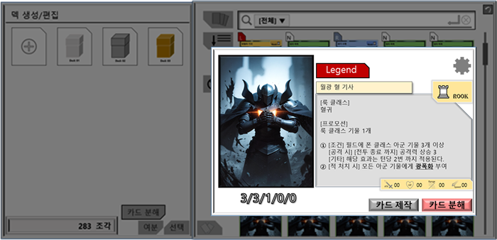
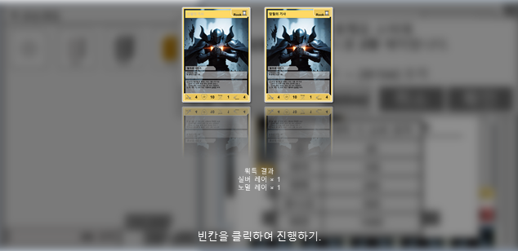
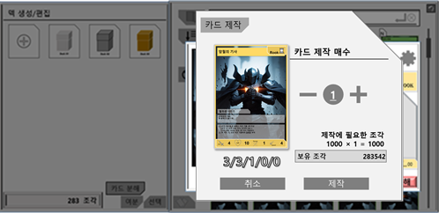
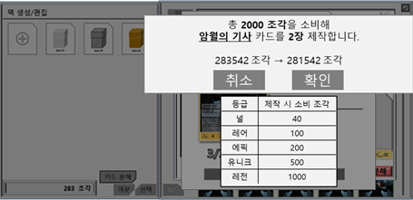
카드 제작 시스템 - 개요 및 알고리즘
카드를 제작하는 시스템이다.
기획 의도
조각을 소모하여 카드를 생성하는 시스템으로 플레이어가 획득하고 싶은 카드를 확정적으로 얻을 수 있는 수단이다. 해당 시스템은 뽑기와 덱을 구축하기 위해 필수적으로 필요한 카드를 확정적으로 획득할 수 있는 수단으로 게임에 존재할 수 있는 진입장벽을 낮추는 역할을 한다. 또한, 높은 레어도의 카드는 획득 시 일정 확률로 생성되고, 카드 팩에서 원하는 카드를 획득하고 획득한 카드가 높은 레어도의 카드일 확률은 매우 희박하다. 하지만 제작 시스템을 반복적으로 사용하면 플레이어가 원하는 레어도의 카드를 획득할 확률을 높일 수 있다.
카드 상세 정보창
결과 요약
카드 제작창
제작 최종 확인

Slide 11
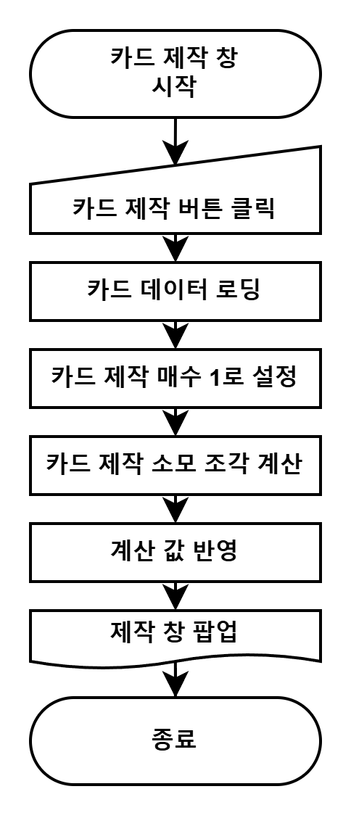
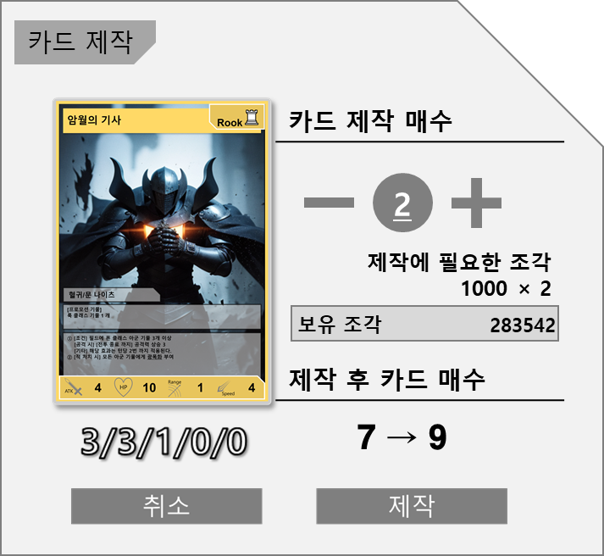
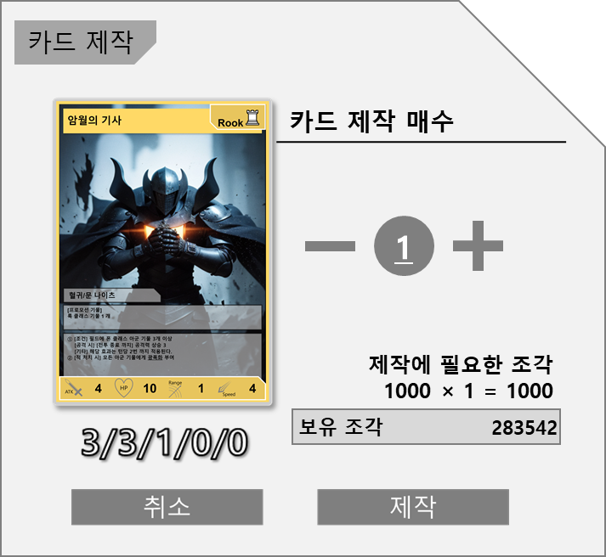
카드 제작 시스템 - 제작창 규칙 및 세부설명
제작창 규칙
1. 카드 상세 정보 시스템에서 카드 제작 버튼을 마우스 좌 클릭하는 것으로 제작 창을 팝업한다.
2. 지정된 카드 매수 만큼의 카드를 제작할 때 필요한 조각량이 표기된다.
3. 제작창 팝업 시 카드 제작 매수는 1 로 설정되어 있다.
4. 취소 버튼을 마우스 좌 클릭하면 제작창을 닫는다.
카드 제작 버튼 클릭
카드 제작 창 팝업

Slide 12
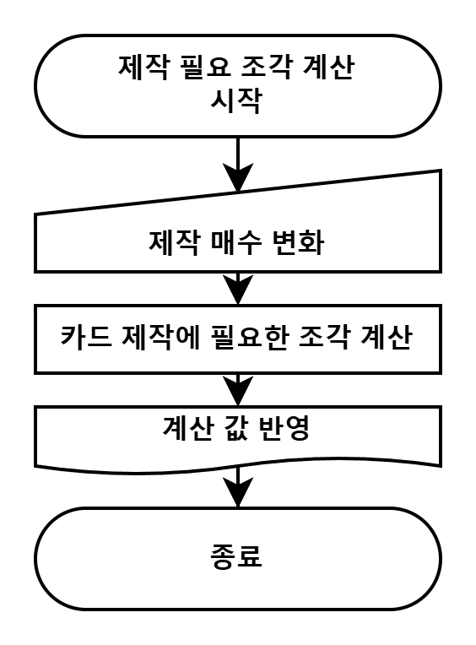
카드 제작 시스템 - 제작 매수 규칙 및 세부설명
제작 매수 규칙
1. 카드 제작 매수는 한번에 제작을 원하는 카드 매수다.
2. -/+ 버튼을 좌 클릭하거나 숫자를 직접 수정하는 것으로 제작할 카드의 매수를 조절한다.
3. 설정 매수가 1 일 때 [– 버튼]을 클릭하거나 1 이하의 값을 입력할 수 없다.
4. 설정 매수가 99 일 때 [+ 버튼]을 클릭하거나 99 이상의 값을 입력할 수 없다.
5. 제작 매수에 변화가 있을 경우 제작에 필요한 조각을 재계산 한다.
제작할 매수 변경
제작 후 예상 변화

Slide 13
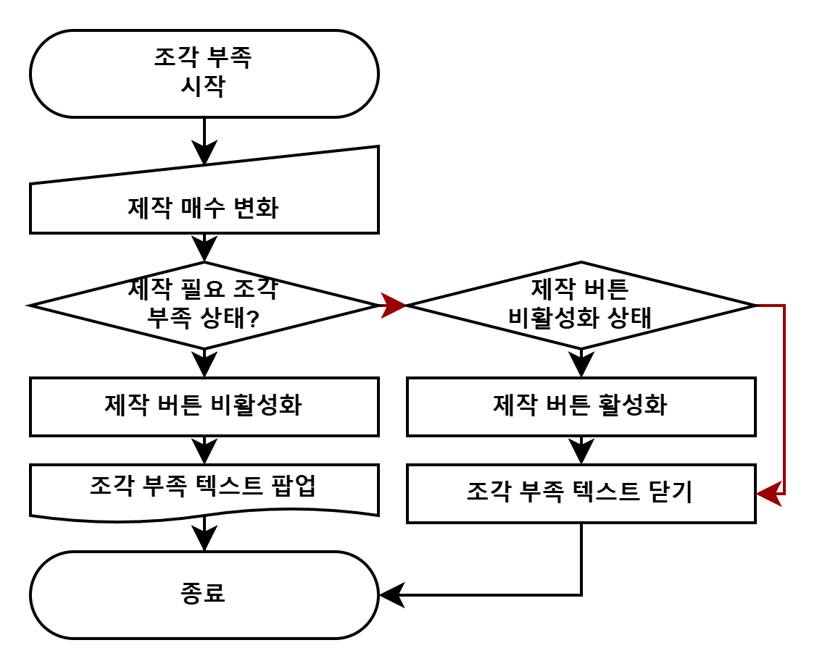
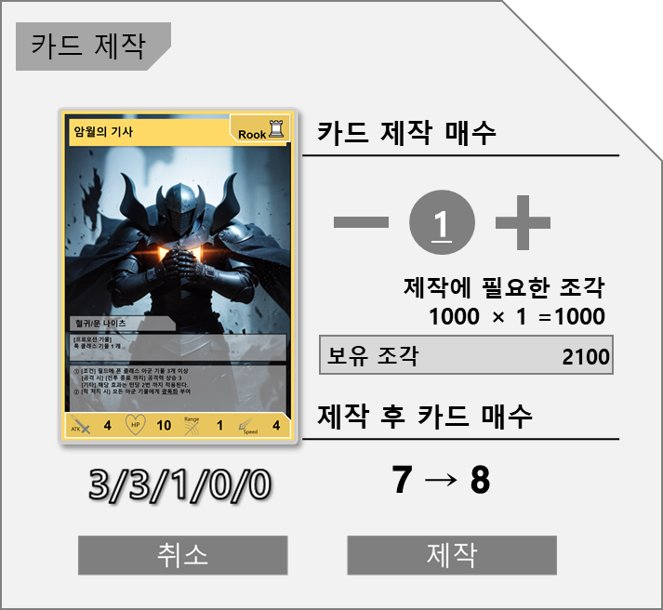
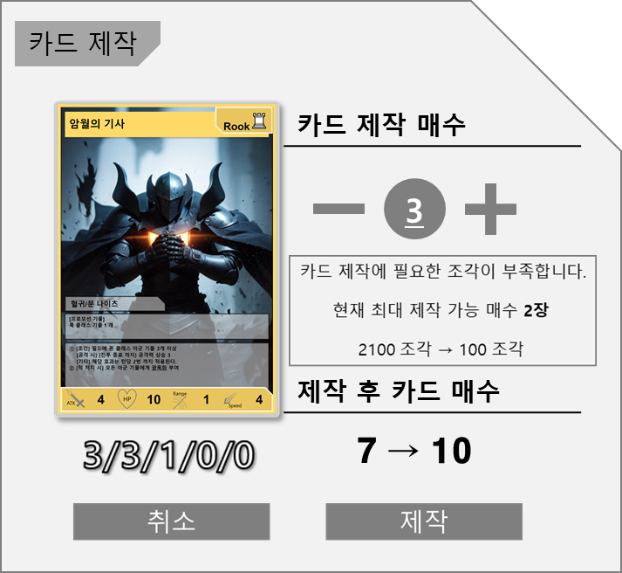
카드 제작 시스템 - 조각 부족 규칙 및 세부설명
조각 부족 규칙
1. 제작에 필요한 조각량이 보유 중인 조각량을 초과하면 조각 부족 텍스트를 팝업 한다.
2. 조각 부족 텍스트에는 현재 최대 제작 가능한 매수와 최대 제작 시 조각 변화량이 표기된다.
3. 조각이 부족한 상태에서는 제작 버튼이 비활성화되어 클릭할 수 없다.
조각이 부족할 매수를
카드 제작 매수에 입력
조각 부족 텍스트 팝업

Slide 14
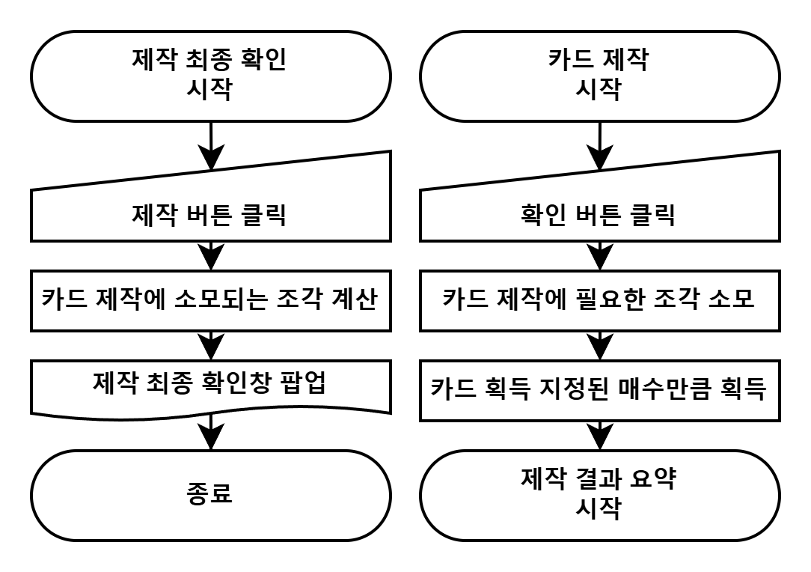

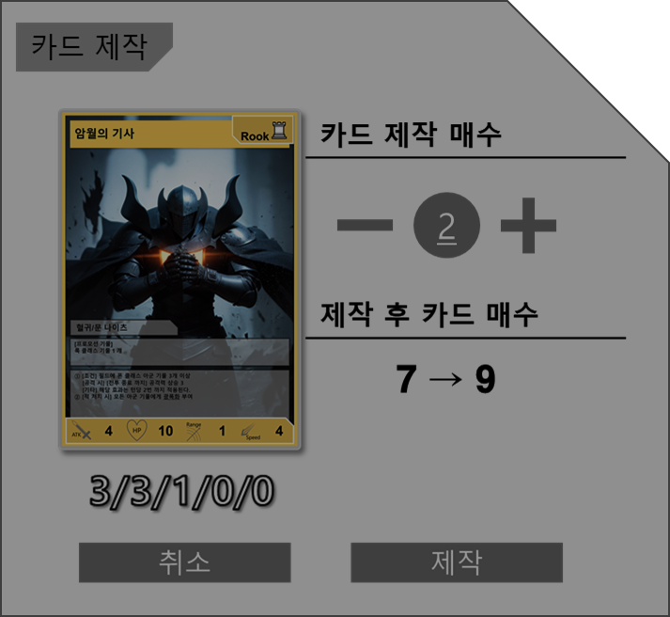
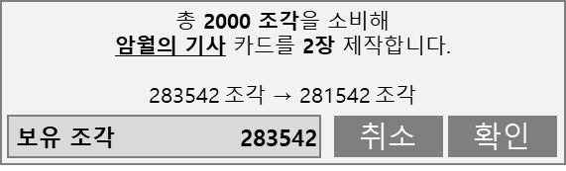
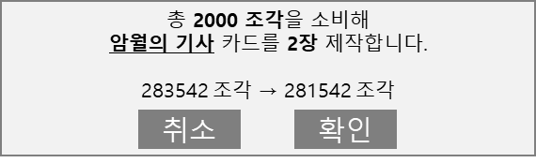
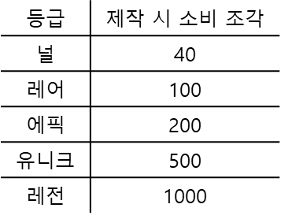
카드 제작 시스템 - 제작 최종 확인 규칙 및 세부설명
제작 최종 확인 규칙
1. 제작 버튼을 클릭하면 제작 최종 확인창이 팝업 된다.
2. 제작 최종 확인창 팝업 시 등급별 조각 필요량이 표기된다.
3. 카드 제작에 소비될 조각의 숫자, 제작하는 카드의 이름, 제작할 카드의 매수가 표기된다.
4. 제작 후 조각의 변화량이 표기된다.
5. 확인 버튼을 클릭하면 카드 조각을 소모하여 카드를 제작 매수 만큼 획득한다.
6. 취소 버튼을 클릭하면 제작 최종 확인창을 닫는다.
제작 버튼 클릭
P.47
예상 결과 창 및 등급별 조각 필요량 팝업

Slide 15
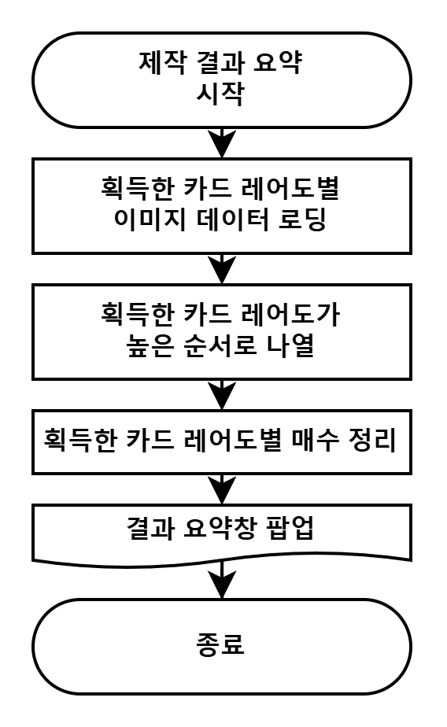
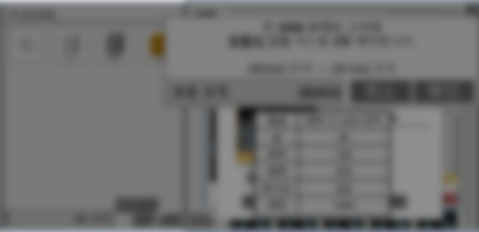
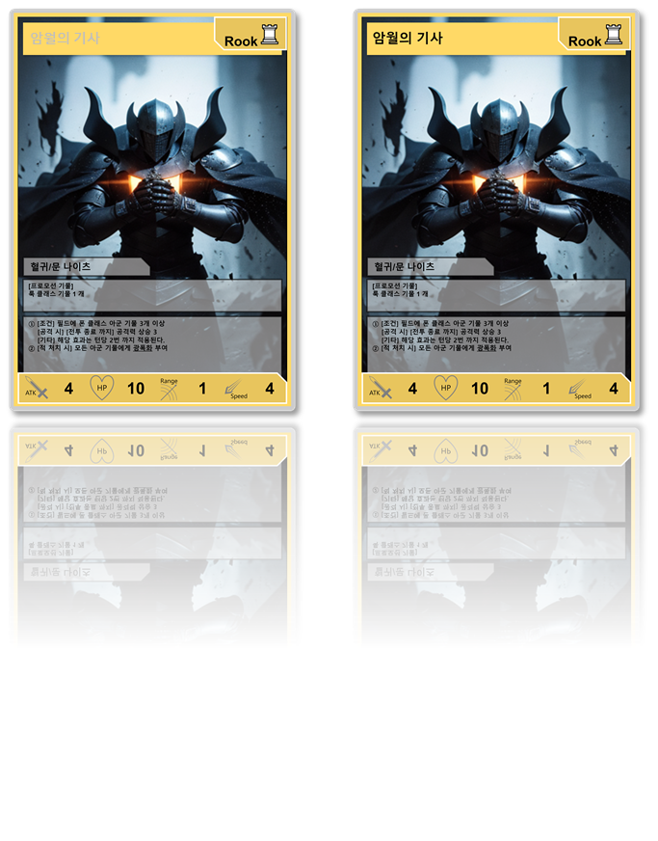
카드 제작 시스템 - 제작 결과 요약 규칙 및 세부설명
P.46
제작 결과 요약 규칙
1. 카드 제작으로 카드를 획득했을 때 제작 결과 요약창을 팝업한다.
2. 나열된 카드는 레어도가 높은 카드를 왼쪽에 낮은 카드를 오른쪽에 나열한다.
3. 나열된 카드를 클릭하는 것으로 카드를 확대한다.
4. 카드를 제외한 영역을 클릭하면 결과 요약창과 최종 제작 확인창을 닫는다.
획득 결과
실버 레어 × 1
노멀 레어 × 1
빈칸을 클릭하여 진행하기.
확인 버튼 클릭
결과 요약 팝업

Slide 16
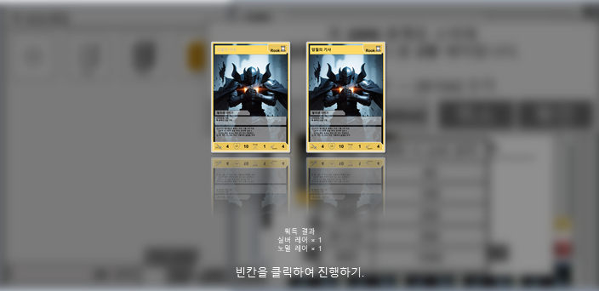
카드 제작 시스템 - 제작 결과 배치 규칙 및 세부설명
 | 카드 위치
숫자는 획득한 레어도의 종류 숫자에 따른 카드 배치 위치를 뜻한다.
제작 결과 배치 규칙
1. 제작으로 획득한 카드의 레어도 숫자에 따라서 배치가 다르다.
2. 제작 결과 요약창의 각 요소들의 배치는 아래를 따른다.
 | 카드 매수
획득한 카드의 매수가 배치되는 영역이다.
 | 텍스트 요약
카드 제작 결과 텍스트가 배치되는 영역이다.
5
3,5
1,3,5
3,5
5
4
2,4
2,4
4

Slide 17
카드 제작 시스템－ 데이터 참조 위치
카드 제작 시스템 참조 데이터 위치
Data 구분 | 파일 명 | 인덱스 명 | 데이터 타입 | 기타
제작 필요 조각 매수 | 제작, 분해 테이블 | 제작 소비 조작(Construct Necessary Fragment) | Float
카드 보유 매수 – 노멀 | 유저 Card 테이블 | 노멀 레어(Normal Rare) | Float
카드 보유 매수 – 실버 | 유저 Card 테이블 | 실버 레어(Silver Rare) | Float
카드 보유 매수 – 골드 | 유저 Card 테이블 | 골드 레어(Gold Rare) | Float
카드 보유 매수 – 슈퍼 | 유저 Card 테이블 | 슈퍼 레어(Super Rare) | Float
카드 보유 매수 – 울트라 | 유저 Card 테이블 | 울트라 레어(Ultra Rare) | Float
보유 조각 매수 | 유저 DB 테이블 | 소유 조각(Fragment) | Float

Slide 18
카드 제작 시스템 - UI 리소스

Slide 19
카드 분해 시스템

Slide 20
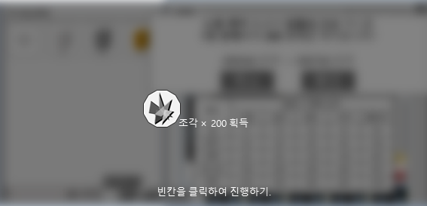
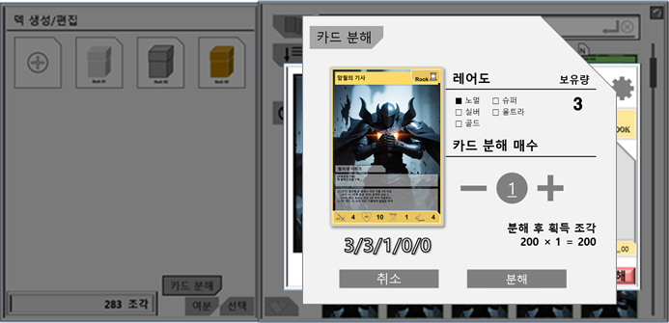
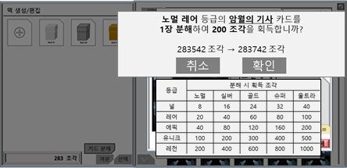
카드 분해 시스템 - 개요 및 알고리즘
카드를 분해하는 시스템이다.
기획 의도
보유한 카드를 분해하여 조각을 획득하는 시스템으로 필요 이상을 보유했거나 사용하지 않는 등의 불필요한 카드를 조각으로 변환한다. 플레이어가 카드를 획득하는 주요 수단은 카드 팩 뽑기로 해당 과정을 반복할 경우 자연스럽게 불필요한 카드들이 생기고 그러한 카드들을 재활용할 수 있는 방법이 카드 분해다. 플레이어들은 카드 분해를 통해서 조각을 획득하고, 조각을 사용하여 원하는 카드를 생성할 수 있다. 이러한 과정은 카드 팩 뽑기에서 얻을 수 있는 원하지 않는 카드를 획득하는 등의 부정적인 경험을 원하는 카드를 생성할 때 필요한 자원을 획득하는 경험으로 치환하여 플레이어가 게임에서 갖을 수 있는 부정적인 경험이 감소하도록 기획되었다.
카드 상세 정보창
결과 요약
카드 분해창
분해 최종 확인

Slide 21
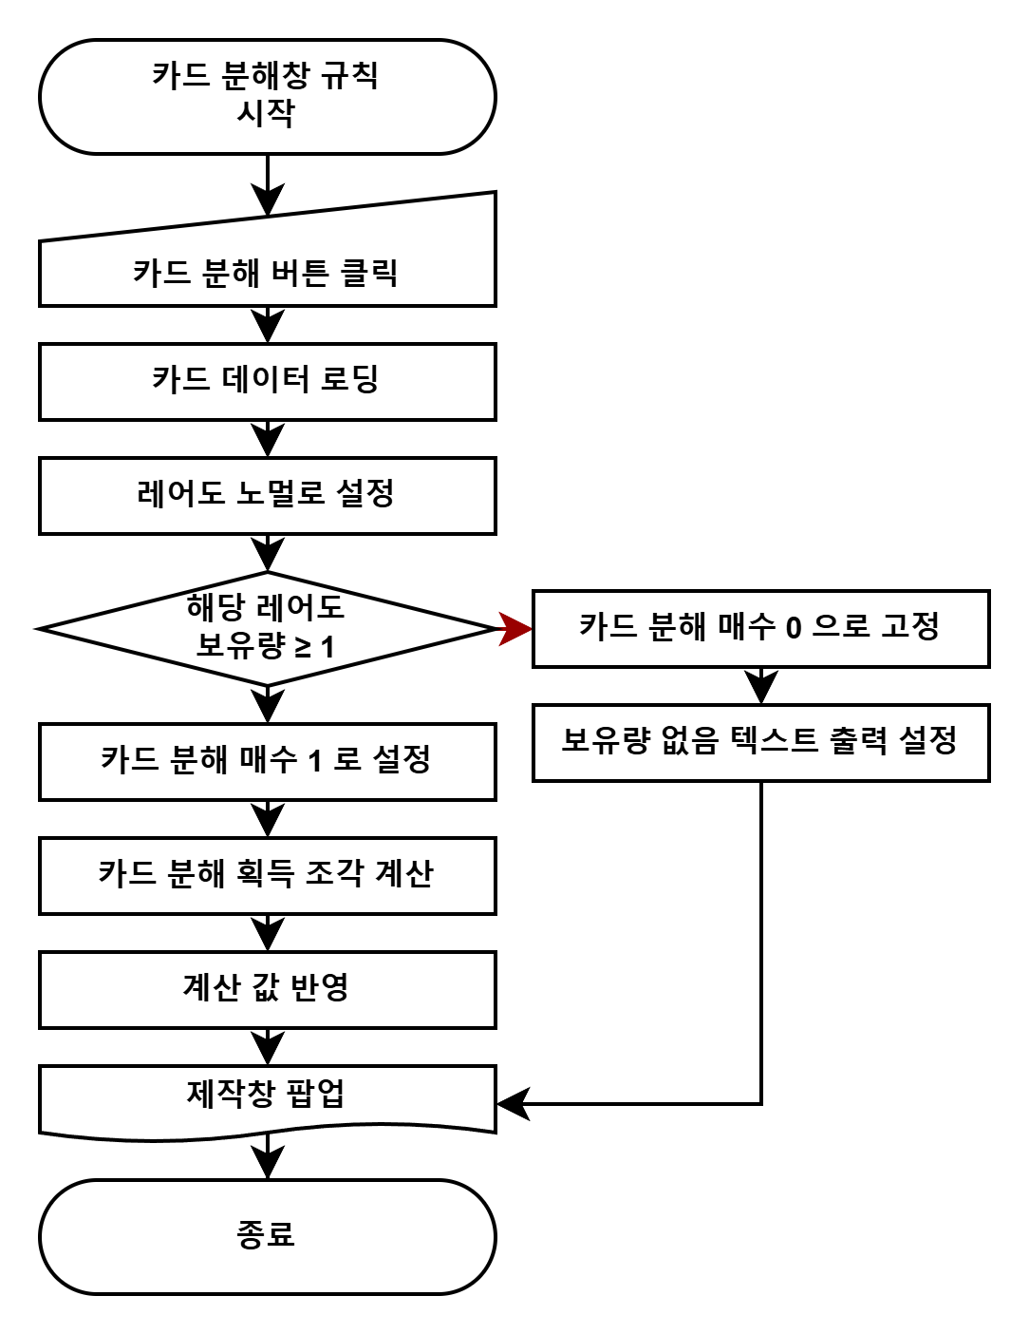
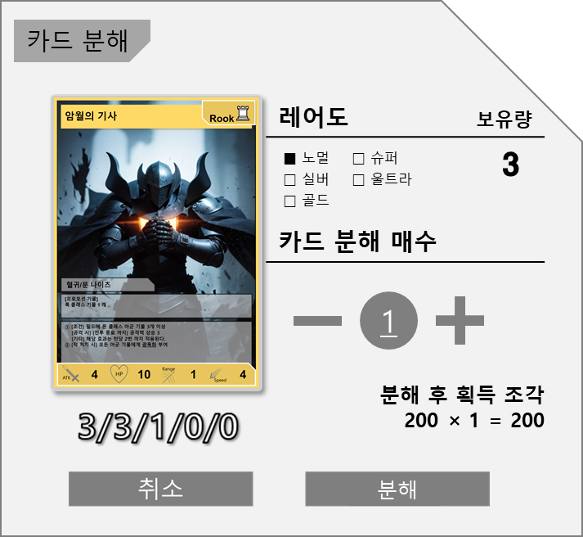
카드 분해 시스템 - 분해창 규칙 및 세부설명
카드 분해창 규칙
1. 카드 상세 정보 시스템에서 카드 분해 버튼을 마우스 좌 클릭하는 것으로 분해창을 팝업한다.
2. 분해할 카드의 레어도와 분해 매수를 선택할 수 있다.
3. 레어도를 선택하면 해당 레어도의 카드 보유량이 표기된다.
4. 분해 후 획득하는 조각량이 표기된다.
5. 분해창 팝업 시 레어도는 노멀 레어로 설정되어 있고, 카드 분해 매수는 1 로 설정되어 있다.
6. 취소 버튼을 마우스 좌 클릭하면 분해창을 닫는다.
카드 분해 버튼 클릭
카드 분해창 팝업

Slide 22
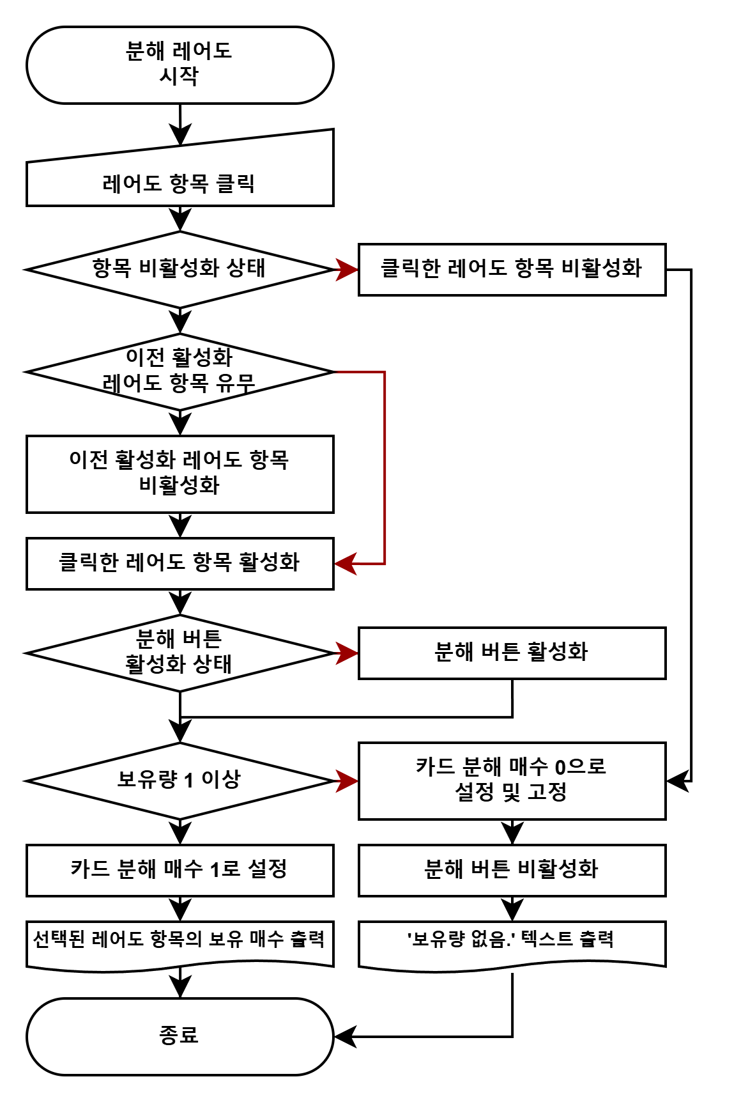
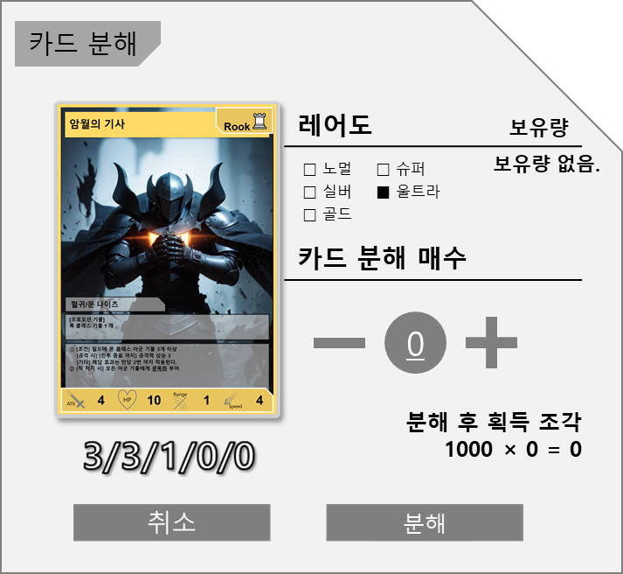
카드 분해 시스템 - 레어도 선택 규칙 및 세부설명
레어도 선택 규칙
1. 레어도 항목을 클릭하는 것으로 활성화/비활성화 할 수 있다.
2. 카드 레어도 항목은 최대 1개 까지 활성화 할 수 있다.
3. 이전에 활성화된 항목이 있을 때 다른 항목을 활성화 하면 이전 항목은 비활성화 된다.
4. 선택된 레어도의 카드 보유량이 1이상이면 보유 매수가 표기된다.
5. 선택된 레어도의 카드 보유량이 없을 경우 ‘보유량 없음’ 텍스트가 출력하고, 카드 분해 매수가 0으로 고정된다.
6. 활성화된 레어도 항목이 없으면 ‘보유량 없음’ 텍스트가 출력하고, 카드 분해 매수가 0으로 고정된다.
활성화된 항목과 다른 항목 클릭
이전 항목 비활성화 및 보유량 변화
(보유량이 없을 경우 ‘보유량 없음.’ 텍스트 출력)

Slide 23
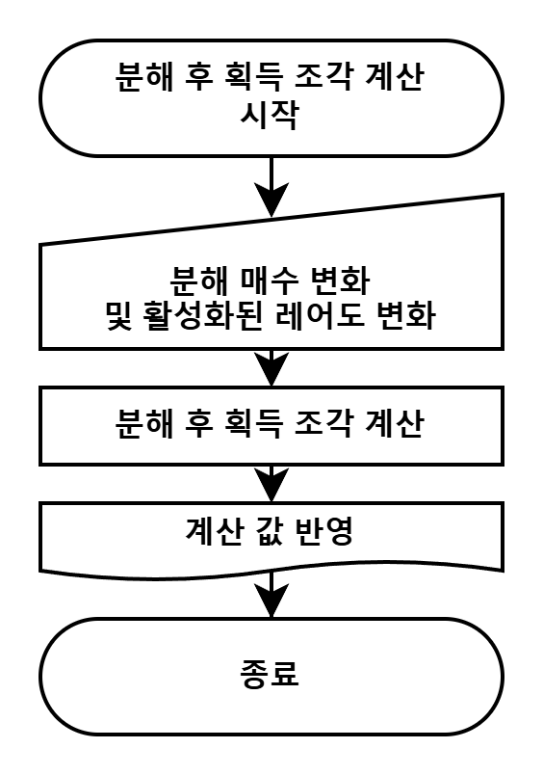

카드 분해 시스템 - 카드 분해 매수 규칙 및 세부설명
카드 분해 매수 규칙
1. 카드 분해 매수는 한번에 분해할 선택된 레어도의 카드 매수다.
2. -/+ 버튼을 좌 클릭하거나 숫자를 직접 수정하는 것으로 분해할 카드의 매수를 조절한다.
3. 선택된 레어도의 변화가 있을 경우 카드 분해 매수를 1 로 변경한다.
4. 선택된 카드의 보유량이 없을 경우 카드 분해 매수는 0으로 고정되어 조절할 수 없다.
5. 설정 매수가 1 일 때 [– 버튼]을 클릭하거나 1 이하의 값을 입력할 수 없다.
6. 설정 매수가 보유량과 같을 때 [+ 버튼]을 클릭하거나 보유량 이상의 값을 입력할 수 없다.
7. 분해 매수에 변화가 있거나 활성화된 레어도의 변화가 있을 경우 분해 후 획득하는 조각을 재계산 한다.
카드 분해 매수 변경
(-/+ 버튼 클릭 or 숫자 입력)
변경 내용에 따른 분해 후 획득 조각 재계산

Slide 24
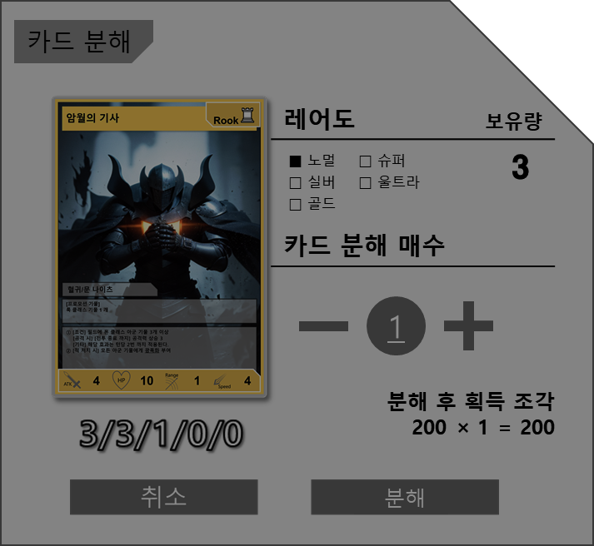
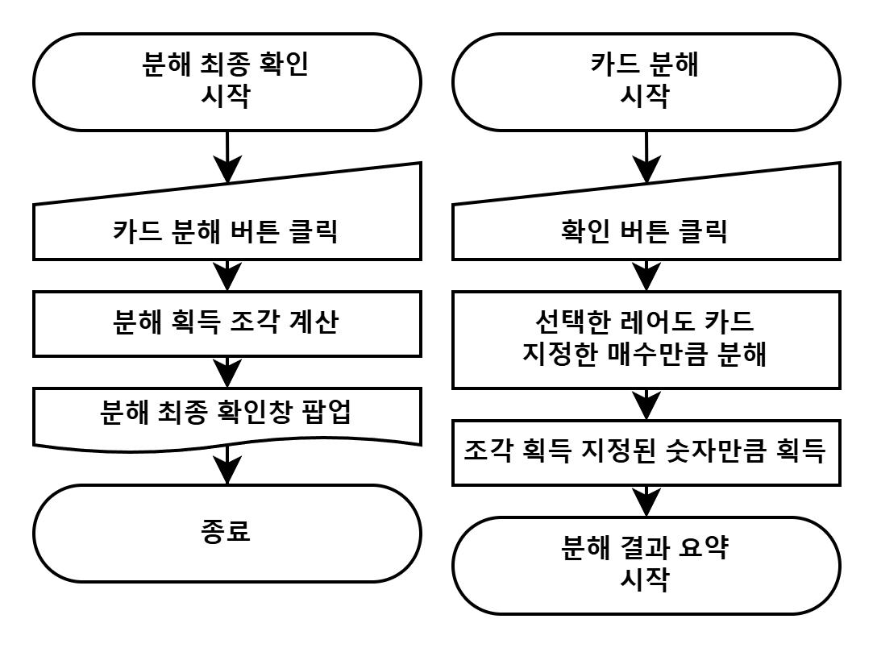
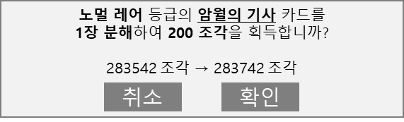
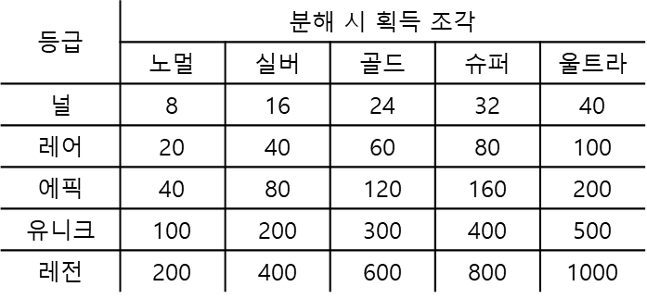
카드 분해 시스템 - 분해 최종 확인 규칙 및 세부설명
분해 최종 확인 규칙
1. 분해 버튼을 클릭하면 분해 최종 확인창이 팝업 된다.
2. 분해 최종 확인창 팝업 시 등급별 레어도별 분해 시 조각 획득량이 표기된다.
3. 카드 분해 시 분해할 카드의 레어도, 분해할 카드의 이름, 분해할 카드의 매수가 표기된다.
4. 분해 후 조각 변화량이 표기된다.
5. 확인 버튼을 클릭하면 카드를 분해하고 조각을 획득한다.
6. 취소 버튼을 클릭하면 분해 최종 확인창을 닫는다.
분해 버튼 클릭
분해 최종 확인창 및 분해 시 조작 획득량 팝업
P.54

Slide 25
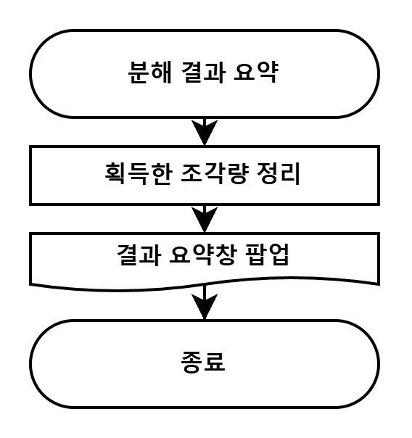
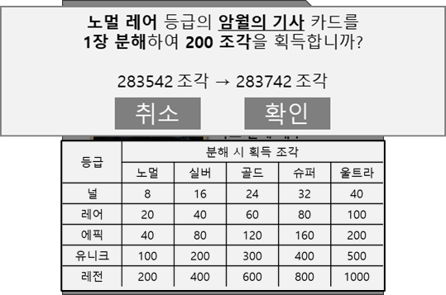

카드 분해 시스템 - 분해 결과 요약 규칙 및 세부설명
분해 결과 요약 규칙
1. 카드 분해로 조각을 획득했을 때 분해 결과 요약창을 팝업한다.
2. 카드 분해로 획득한 조각을 표기한다.
3. 화면을 클릭하면 분해 결과 요약창을 닫는다.
P.54
확인 버튼 클릭
분해 결과 요약창 팝업

Slide 26
카드 분해 시스템－ 데이터 참조 위치
카드 분해 시스템 참조 데이터 위치
Data 구분 | 파일 명 | 인덱스 명 | 데이터 타입 | 기타
분해 획득 조각 매수 | 제작, 분해 테이블 | 분해 획득 조각(Decomposition Gain Fragment) | Float
카드 보유 매수 – 노멀 | 유저 Card 테이블 | 노멀 레어(Normal Rare) | Float
카드 보유 매수 – 실버 | 유저 Card 테이블 | 실버 레어(Silver Rare) | Float
카드 보유 매수 – 골드 | 유저 Card 테이블 | 골드 레어(Gold Rare) | Float
카드 보유 매수 – 슈퍼 | 유저 Card 테이블 | 슈퍼 레어(Super Rare) | Float
카드 보유 매수 – 울트라 | 유저 Card 테이블 | 울트라 레어(Ultra Rare) | Float
보유 조각 매수 | 유저 DB 테이블 | 소유 조각(Fragment) | Float

Slide 27
카드 분해 시스템 - UI 리소스

Slide 28
카드 일괄 분해 시스템

Slide 29
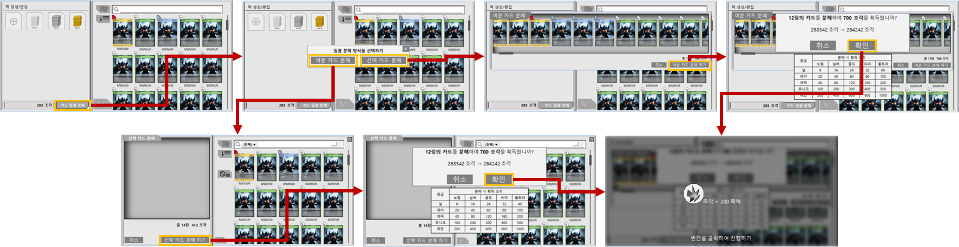
카드 일괄 분해 시스템 - 개요 및 알고리즘
다량의 카드를 동시에 분해하는 시스템이다.
기획 의도
다수의 카드를 동시에 선택하고 분해하여 조각으로 변환한다.
일반적인 분해는 카드를 선택하고 해당 카드에서 매수를 선택하여 분해하는 방식이다. 하지만 이러한 방식은 많은 종류의 카드를 분해할 때는 오랜 시간을 필요로 한다. 하지만 해당 시스템을 사용하면 많은 종류의 카드를 동시에 선택하여 분해할 수 있다. 카드를 획득하기 위해 주로 카드 팩 뽑기를 하는 해당 게임의 특징상 플레이어는 불필요한 다량의 카드를 획득하고 해당 카드를 분해하여 조각을 획득한 다음 조각으로 카드를 제작하는 과정을 가지게 된다. 하지만 수많은 카드를 일일이 분해하는 과정은 귀찮고 많은 시간을 필요로 한다. 그렇기에 해당 시스템으로 플레이어들이 카드를 분해하고 제작하는 지루한 시간을 최소화할 수 있게 하였다.
일괄 분해의 종류
여분 분해 | 플레이어가 보유한 카드 중 레어도별로 3장을 초과하는 모든 카드를 3장이 되도록 분해한다.
선택 분해 | 플레이어가 분해하고 싶은 카드를 선택하여 한번에 분해한다.

Slide 30
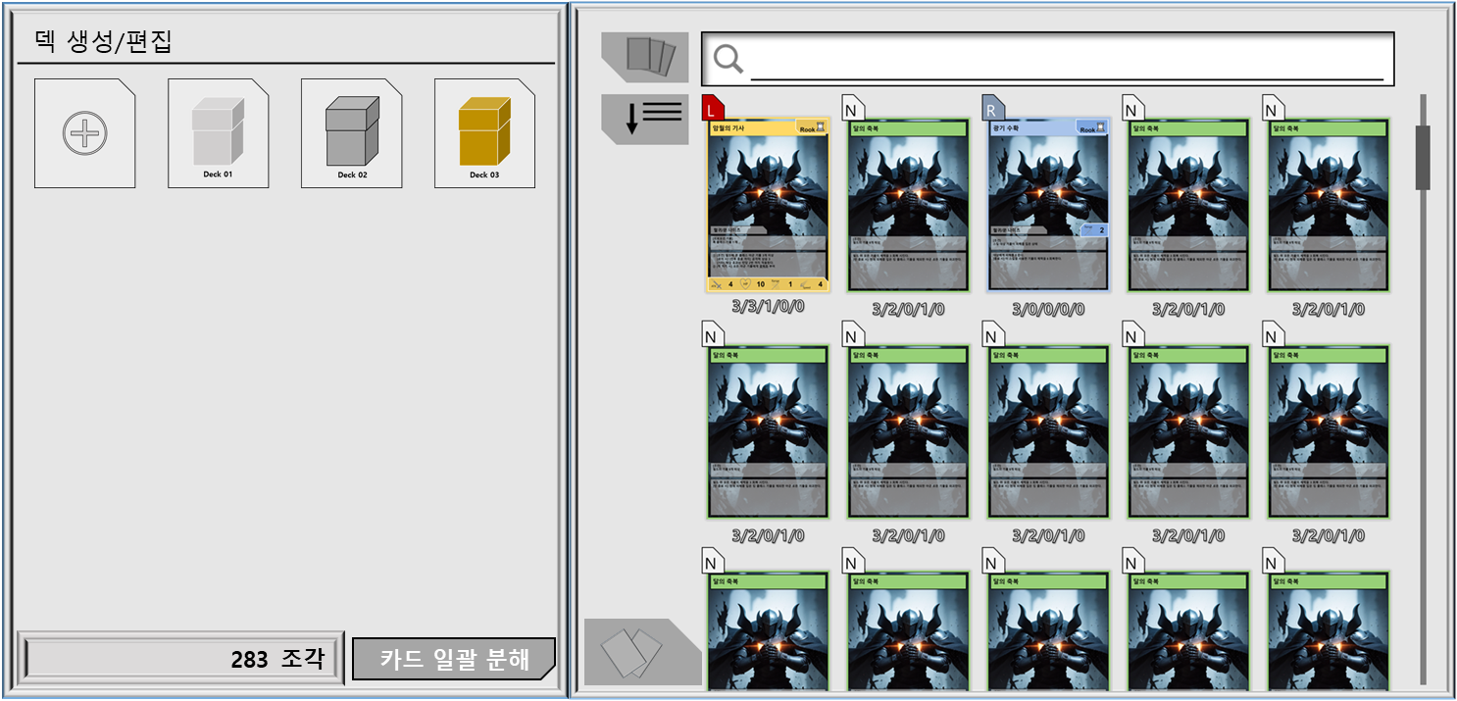
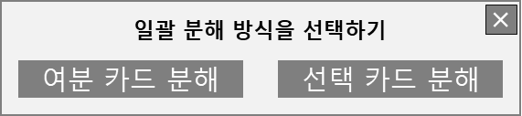
카드 일괄 분해 시스템 - 일괄 분해 선택창 규칙 및 세부설명
일괄 분해 선택창 규칙
1. 카드 일괄 분해 버튼을 클릭하면 일괄 분해 선택창을 팝업한다.
2. 카드 일괄 분해는 여분 카드 분해와 선택 카드 분해가 있다.
3. 닫기 버튼을 클릭하는 것으로 일괄 분해 선택창을 닫는다.
카드 일괄 분해 버튼 클릭
일괄 분해 선택창 팝업

Slide 31
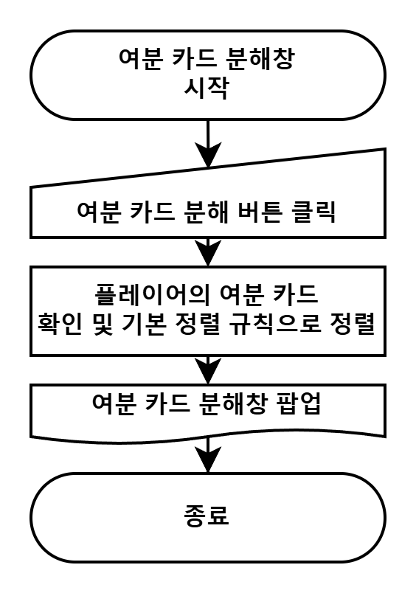
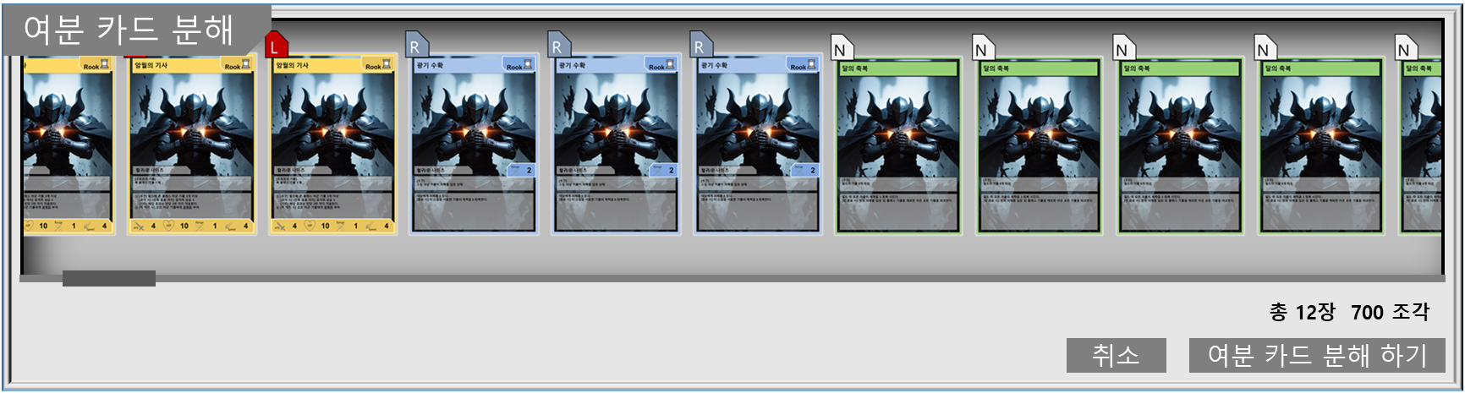
카드 일괄 분해 시스템 - 여분 분해 규칙 및 세부설명
여분 분해 규칙
1. 여분 분해 버튼을 클릭하면 여분 카드 분해창을 팝업한다.
2. 여분 카드는 덱에 넣을 수 있는 매수를 초과하는 카드다. (각 카드의 레어도별로 3장을 초과하는 카드)
3. 분해 결정창에 표기되는 카드는 기본 카드 정렬 규칙에 따라서 정렬된다.
4. 취소 버튼을 클릭하면 여분 카드 분해창을 닫는다.
여분 카드 분해 버튼 클릭
여분 카드 분해창 팝업

Slide 32
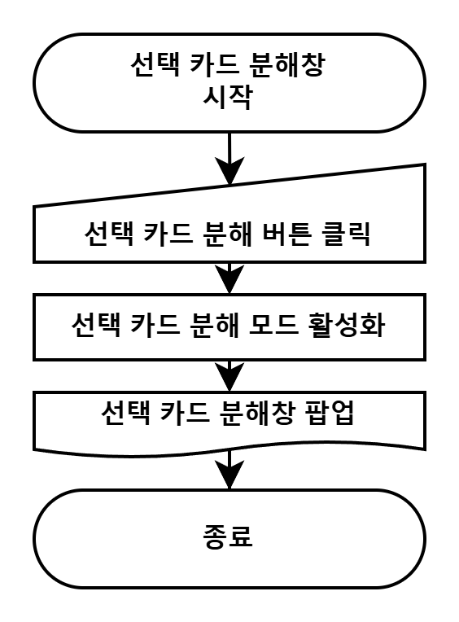
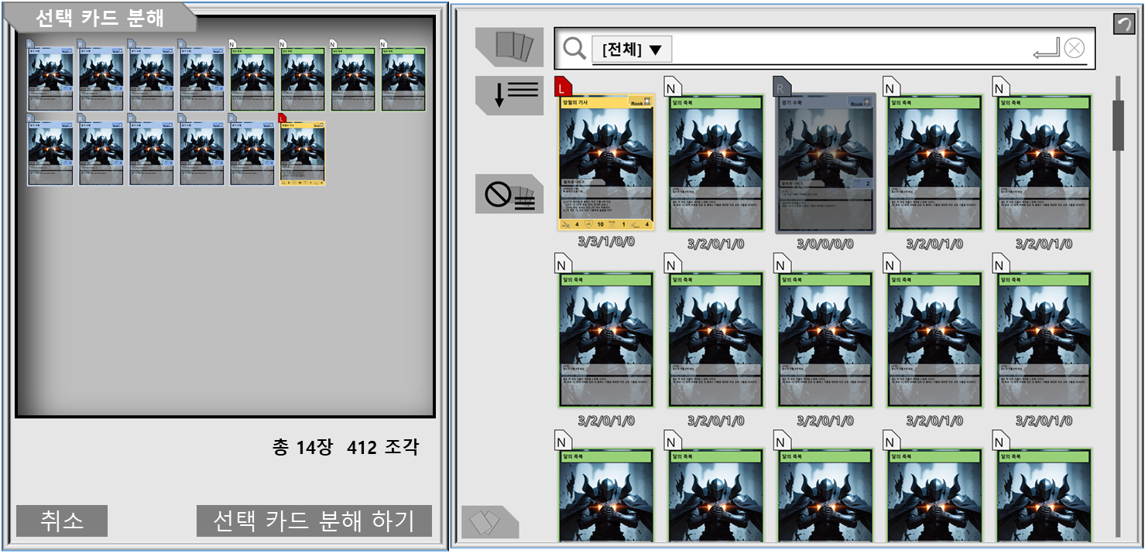
카드 일괄 분해 시스템 - 선택 분해 규칙 및 세부설명
선택 분해 규칙
1. 선택 카드 분해버튼을 클릭하면 분해 선택 모드가 활성화 된다.
2. 선택 카드 분해버튼을 클릭하면 선택 카드 분해창이 팝업 된다.
3. 취소 버튼을 클릭하면 분해 선택 모드가 비활성화 된다.
4. 취소 버튼을 클릭하면 선택 카드 분해창을 닫는다.
선택 카드 분해 버튼 클릭
선택 카드 분해창 팝업

Slide 33
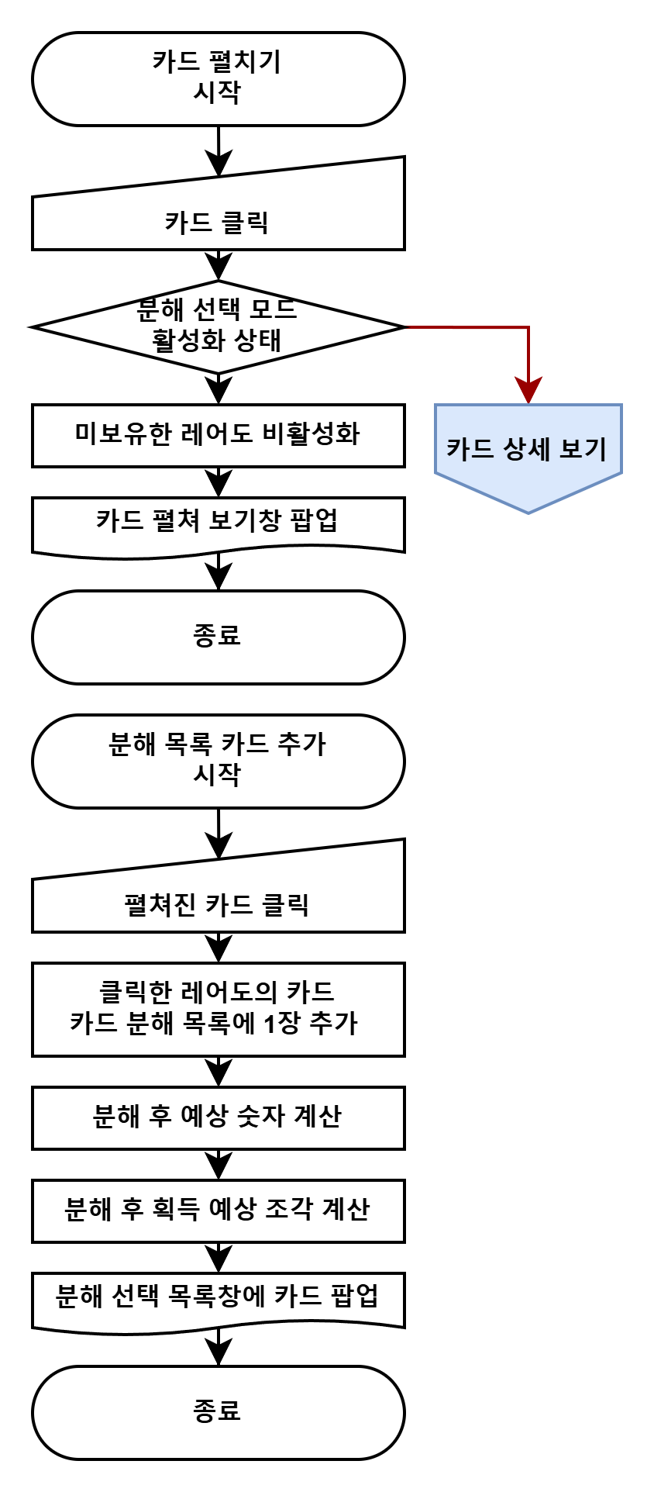
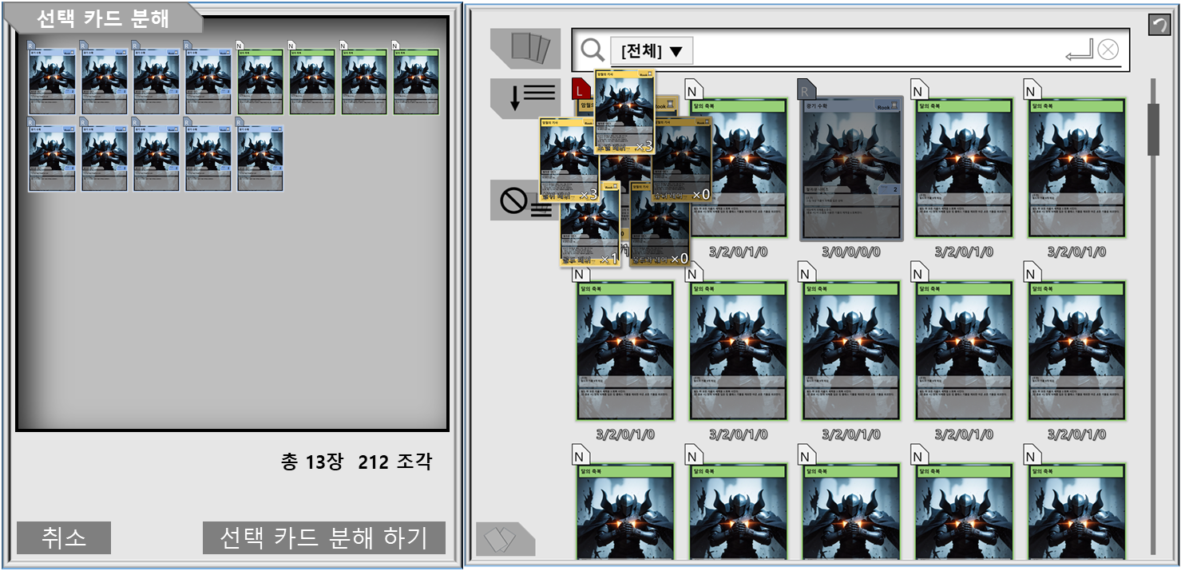
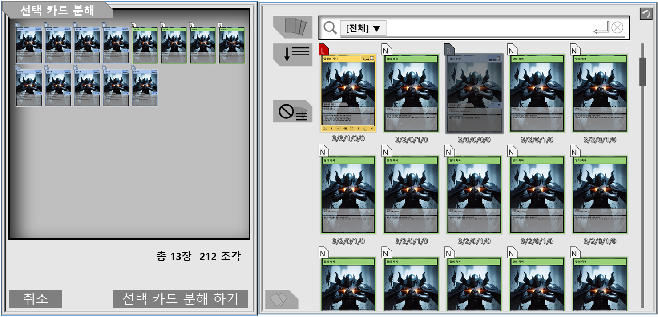

카드 일괄 분해 시스템 - 선택 분해 카드 추가/제외 규칙 및 세부설명
분해 목록 카드 추가 규칙
1. 분해 선택 모드가 활성화 상태일 때 카드를 클릭하면 카드 펼쳐 보기창을 팝업한다.
2. 카드 펼쳐보기에 추가로 분해 후 예상 숫자가 표기된다.
3. 펼쳐보기에 카드를 클릭하면 해당 레어도의 카드 1장을 분해 목록에 추가한다.
4. 표기된 카드의 분해 후 예상 숫자가 0이 되면 회색으로 비활성화 된다.
5. 분해 목록에 카드가 추가되면 선택한 카드를 분해 목록에 표기한다.
6. 분해 목록에 카드가 추가되면 분해 후 예상 숫자가 1 차감된다.
7. 분해 목록에 카드가 추가되었을 경우 분해 후 획득 예상 조각을 계산한다.
8. 펼쳐보기 팝업창 외부를 클릭하면 펼쳐 보기창을 닫는다.
분해 선택 모드 활성화 상태에서 카드 클릭으로
카드 펼쳐 보기창 팝업
펼쳐 보기창에 카드를 클릭으로
카드 분해 목록에 1장 추가 및 분해 후 획득 예상 조각 계산

Slide 34

카드 일괄 분해 시스템 - 선택 분해 카드 추가/제외 규칙 및 세부설명
분해 목록 카드 제외 규칙
1. 분해 목록의 카드를 클릭하면 해당 레어도의 카드를 분해 목록에서 1장 제외한다.
2. 분해 목록에서 카드가 제외되면 해당 카드의 분해 후 예상 숫자가 1 증가한다.
3. 분해 목록에 카드가 제외되었을 경우 분해 후 획득 예상 조각을 계산한다.
분해 선택 목록창에 카드 클릭
클릭한 카드 분해 선택 목록창에서 제외
및 분해 후 획득 예상 조각 계산

Slide 35



카드 일괄 분해 시스템 - 공통 분해 결과 규칙 및 세부설명
공통-카드 분해 규칙
여분 카드 분해하기 버튼 또는 선택 카드 분해하기 버튼을 클릭하면 분해 최종 확인창을 팝업한다.
2. 확인 버튼을 클릭하면 선택된 카드를 분해하고 조각을 획득한다.
3. 카드를 모두 분해하고 조각을 획득하면 획득한 분해 결과창을 팝업한다.
4. 화면을 클릭하면 일괄 분해 결과창과 분해 최종 확인창을 닫는다.
여분 카드 분해하기 버튼 클릭
선택 카드 분해하기 버튼 클릭
분해 최종 확인창 팝업
및 확인 버튼 클릭
분해 결과 요약창 팝업

Slide 36
카드 일괄 분해 시스템－ 데이터 참조 위치
카드 일괄 분해 시스템 참조 데이터 위치
Data 구분 | 파일 명 | 인덱스 명 | 데이터 타입 | 기타
분해 획득 조각 매수 | 제작, 분해 테이블 | 분해 획득 조각(Decomposition Gain Fragment) | Float
카드 보유 매수 – 노멀 | 유저 Card 테이블 | 노멀 레어(Normal Rare) | Float
카드 보유 매수 – 실버 | 유저 Card 테이블 | 실버 레어(Silver Rare) | Float
카드 보유 매수 – 골드 | 유저 Card 테이블 | 골드 레어(Gold Rare) | Float
카드 보유 매수 – 슈퍼 | 유저 Card 테이블 | 슈퍼 레어(Super Rare) | Float
카드 보유 매수 – 울트라 | 유저 Card 테이블 | 울트라 레어(Ultra Rare) | Float
보유 조각 매수 | 유저 DB 테이블 | 소유 조각(Fragment) | Float

Slide 37
카드 분해 시스템 - UI 리소스

Slide 38
Q & A

